Slide 1
ГРАФІК ЗНО 2022
фізика – 23 травня;
хімія – 26 травня;
українська мова, українська мова та література – 31 травня;
математика, математика (завдання рівня стандарту) – 3 червня;
іспанська мова, німецька мова, французька мова – 6 червня;
англійська мова – 7 червня;
історія України – 10 червня;
географія – 14 червня;
біологія – 17 червня.
Результати тестування будуть розміщені на інформаційних сторінках учасників до 30 червня.
Реєстрація на пробне ЗНО триватиме протягом 5-22 січня 2022 року.

Slide 2
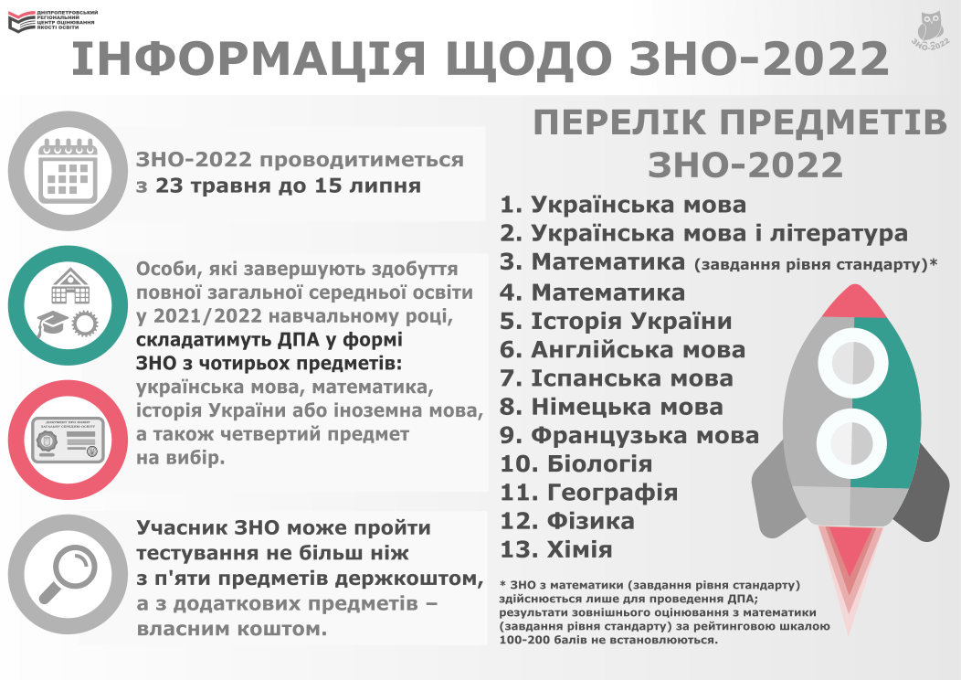

Slide 3
ДПА у формі ЗНО
З чотирьох навчальних предметів буде зараховано як результати державної підсумкової атестації.
Учасники мають обов’язково скласти:
українську мову або українську мову і літературу (субтест "атестаційні завдання");
математику;
історію України або іноземну мову (на вибір учасника);
ще один предмет з переліку (історія України, біологія, географія, фізика, хімія, англійська мова, іспанська мова, німецька мова, французька мова).

Slide 4
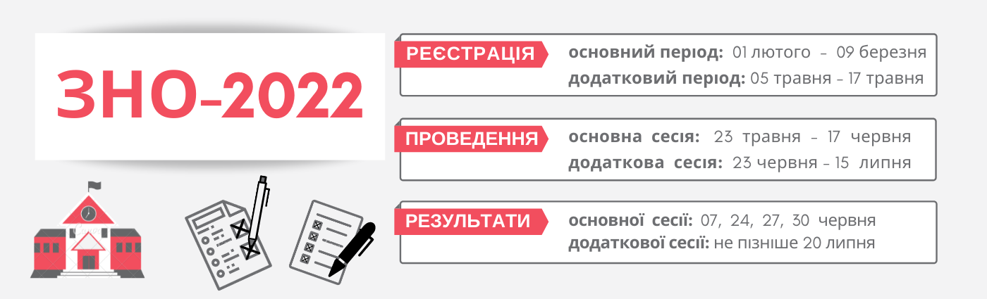

Slide 5
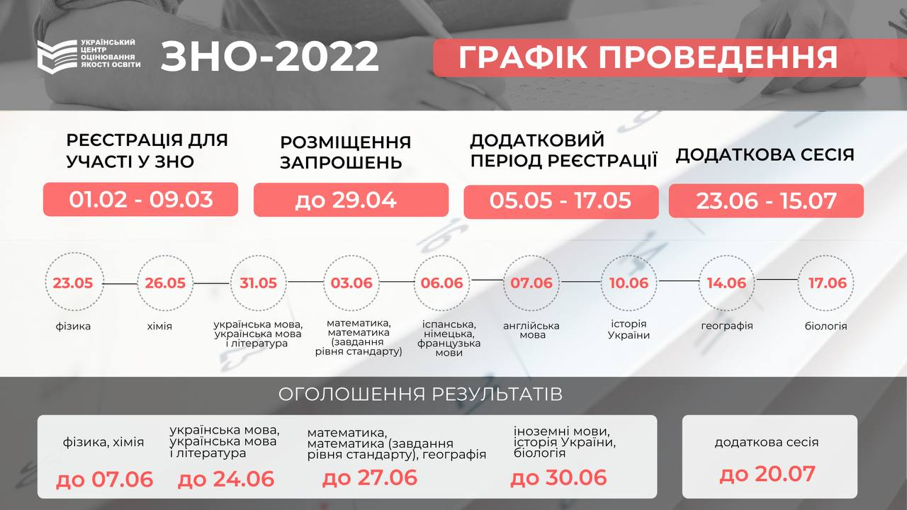

Slide 6
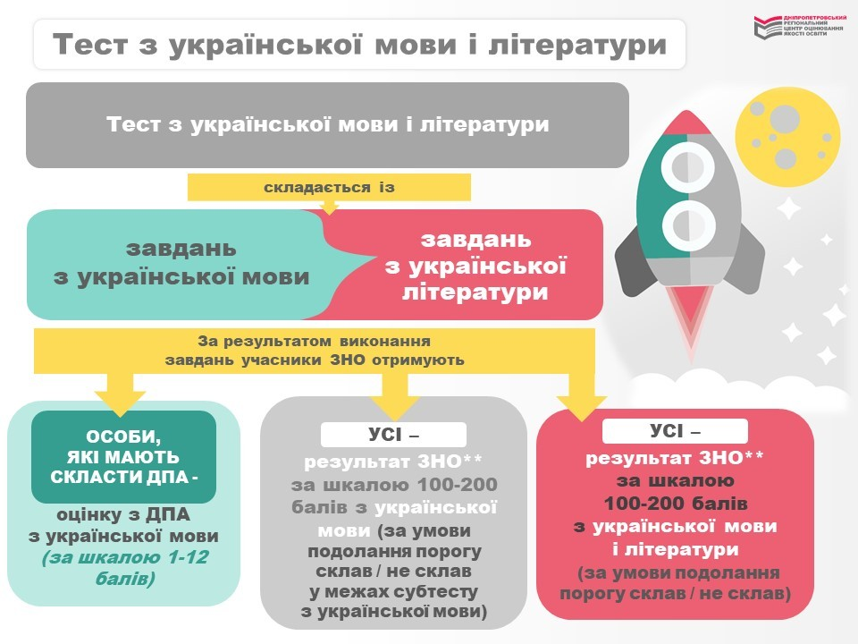

Slide 7
✅Тест з української мови складається з 2 частин і налічує всього 40 завдань, одне з яких – відкрите.
На виконання роботи в абітурієнтів буде 150 хвилин.
✅Тест з української мови і літератури зовнішнього незалежного оцінювання 2022 року містить 67 завдань.
Він складається з 4 частин:
у першій частині – 24 завдань;
у другій – 39 завдань;
у третій – 3 завдання з короткою відповіддю;
а у четвертій – одне завдання з розгорнутою відповіддю.
На виконання відводиться 210 хв.

Slide 8
Тести з математики будуть двох типів: математика і математика (рівень стандарту). Вибирати потрібно залежно від рівня, на якому випускник/випускниця вивчали цей предмет і чи потрібен його результат для вступу до закладу вищої освіти.
Так, випускники, які не планують вступати до закладу вищої освіти за результатами тесту з математики та не вивчали цього предмета на профільному рівні, можуть пройти тестування з нього, вибравши ЗНО з математики (рівень стандарту). У такому разі вони отримають лише оцінку за ДПА за 12-бальною шкалою.
Якщо ж випускники вивчали математику на профільному рівні, мають вибрати сертифікаційну роботу з математики. Такий самий варіант сертифікаційної роботи мають вибрати і випускники, які вивчали математику на стандартному рівні, але бажають отримати за цей предмет оцінку за шкалою 100‒200 балів для вступу до закладу вищої освіти.

Slide 9
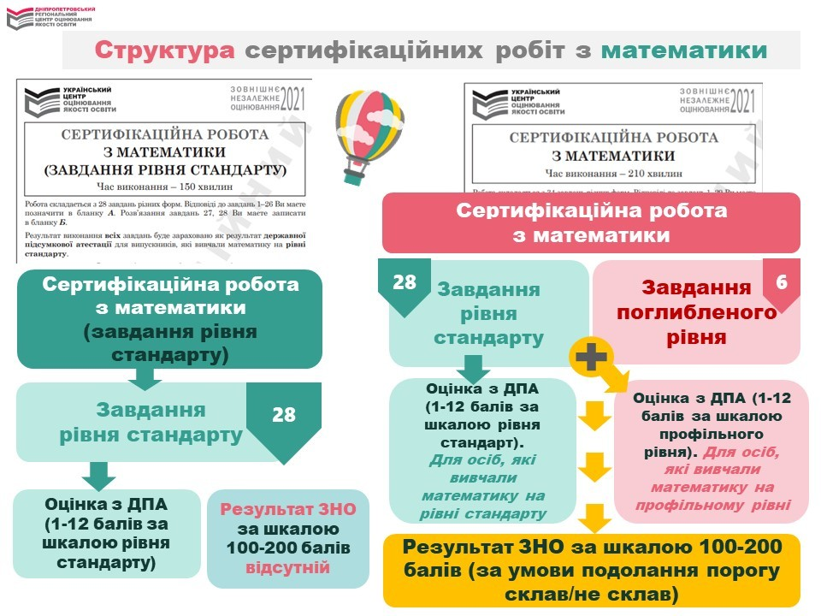

Slide 10
✅У тесті з математики рівня стандарту буде 26 завдань.
Їх необхідно буде виконати за 120 хвилин.
Тест профільного рівня з математики відтепер міститиме 32 завдання замість минулих 34.
У ньому будуть:
завдання з вибором однієї правильної відповіді (16 завдань);
завдання на встановлення відповідності "логічні пари" (4 завдання);
завдання відкритої форми з короткою відповіддю – 9 завдань, серед яких будуть структуровані (4) і неструктуровані завдання (5 завдань).
Крім цього, час на роботу над цим тестом скоротили з 210 до 180 хвилин.

Slide 11
✅Тест з історії України міститить 2 частини по 30 завдань: "Історія України 1914 р. – початок ХХІ ст." і "Історія України від найдавніших часів до 1914 р".
На виконання 60 завдань відведено 150 хвилин.
Тест з англійської мови налічує 59 завдань.
Він складається з 4 частин:
"Розуміння мови на слух (аудіювання)" – 16 завдань різних форм;
"Читання" – 22 завдання різних форм;
"Використання мови" – 20 завдань;
"Письмо" – одне завдання відкритої форми.
На виконання роботи також буде відведено 150 хвилин.

Slide 12
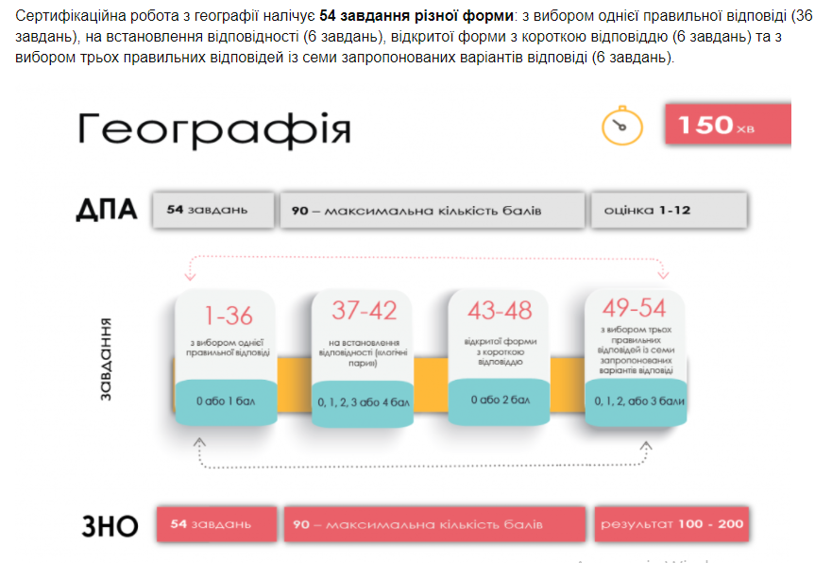

Slide 13
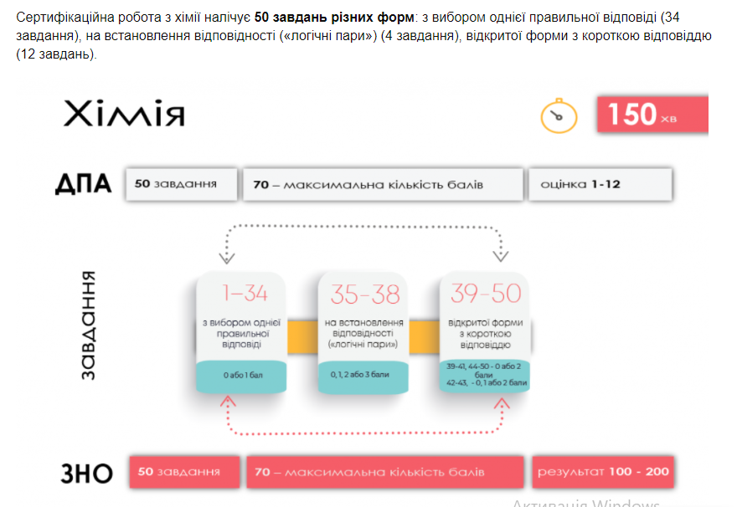

Slide 14


Slide 15
Реєстрація для участі у пробному ЗНО-2022 триватиме протягом 5‒22 січня 2022 року. Зареєструватися можна буде на сайтах регіональних центрів оцінювання якості освіти. Для Рівненської області - на сайті Львівського РЦОЯО.
Пробне тестування з української мови, української мови і літератури відбудеться 19 березня, з історії України, з математики, математики (завдання рівня стандарту), з біології, з географії, з фізики, з хімії, а також з іноземних мов (англійської, іспанської, німецької та французької) – 26 березня. У день проведення пробного ЗНО кожен зареєстрований учасник може скласти тест з одного навчального предмета.

Slide 16
Результати пробного ЗНО-2022 для осіб, які введуть свої відповіді на спеціальному сервісі, буде оприлюднено на їхніх інформаційних сторінках 25 березня з української мови, української мови і літератури, 1 квітня — з інших навчальних предметів.
Пробне зовнішнє незалежне оцінювання є платною послугою для учасників і проводиться за кошти фізичних і юридичних осіб. Вартість тестування буде визначено регіональними центрами оцінювання якості освіти до 20 грудня 2021 року.

Slide 17
Умови прийому на навчання для здобуття вищої освіти у 2022 році зареєстровано в Міністерстві юстиції (реєстраційний номер №1542/37164 від 26.11.2021) та найближчим часом набудуть чинності.
Основні новації Умов прийому подано на сайті Міністерства освіти і науки України.

Slide 18

Підготовка до тестів
Словник літературознавчих термінів
Тренажер з історії України
Тренувальне онлайн-тестування
Тестові завдання минулих років
Матеріали минулих років

